Slide 1

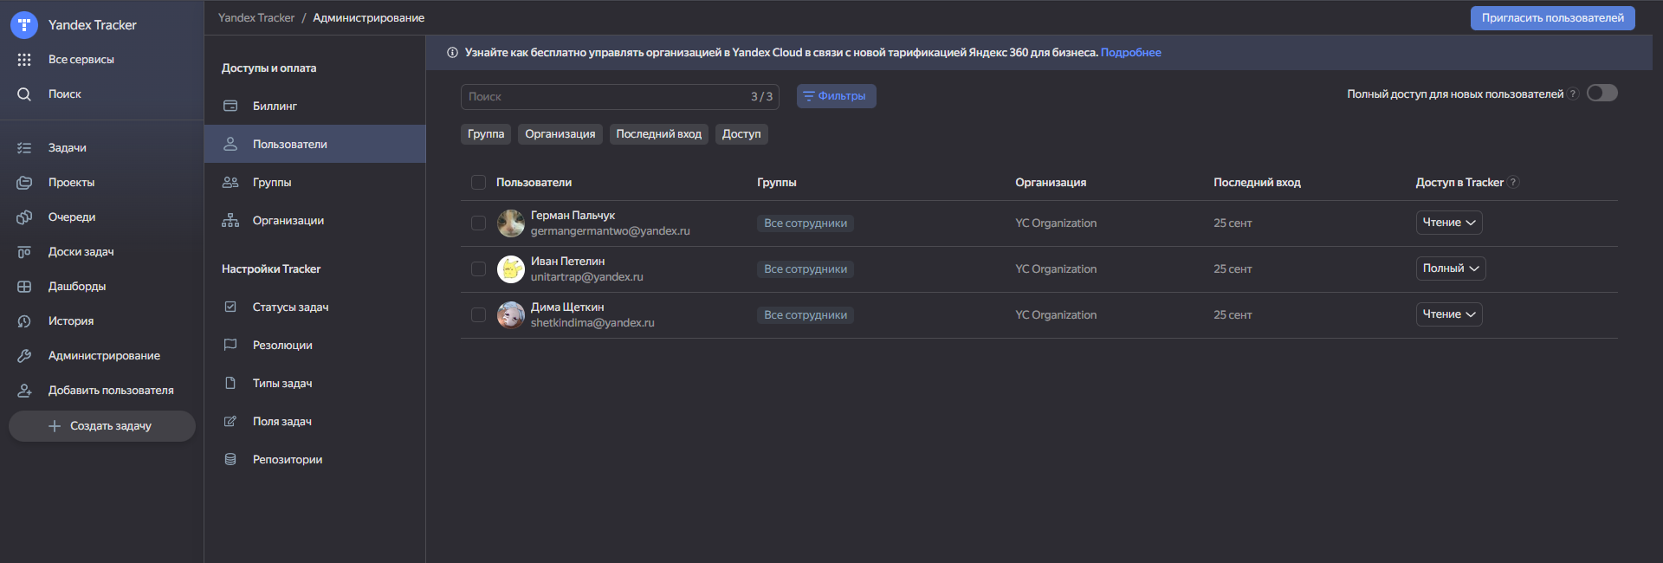
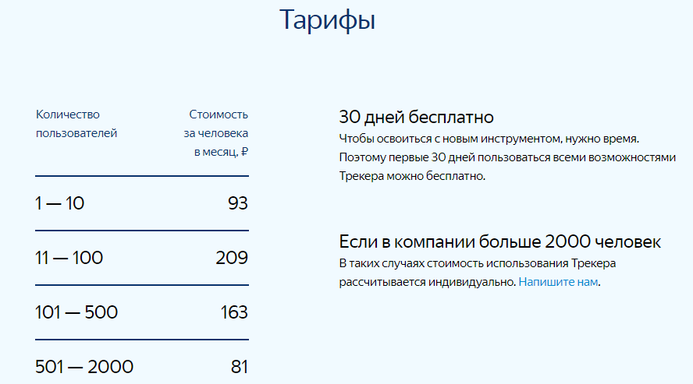

Инструменты управления задачами
и проектной работой.
Яндекс.Трекер
Выполнили Петелин И.А., Пальчук Г.А., Щеткин Д.С.
Особенности:
Возможность ограничить доступ к задачам с конфиденциальной информацией.
Рассчитан на большой объем задач и высокие нагрузки.
Данные хранятся на серверах, расположенных на территории России. Весь трафик шифруется, соединения в Трекере осуществляются по протоколу HTTPS.
Документация, инструкции и интерфейс — на русском языке
Возможности Я.Трекера:
Создание задач
Управление проектами
Использование Agile
Планирование сроков
Анализ и визуализация
Панель администрирования
Функционал
Список задач
Список задач позволяет рассмотреть статус, исполнителей и прочую информацию о задачах в наиболее простом и организованном формате.
Доска задач
Для отслеживания количества открытых/закрытых задач данные отмечаются на доске задач. В данном формате задачи также показывают время уделяемое задачам а также их количество и исполнителей.
Начать пользоваться Я.Трекер

